Slide 1
数据结构
第3章 栈和队列

Slide 2
3.1 栈
3.2 栈的应用举例
3.3 栈与递归的实现
3.4 队列

Slide 3
3.1 栈
栈和队列都是操作受限的线性表。

Slide 4
3.1.1 抽象数据类型栈的定义
⑴ 栈的定义
栈（stack），又称堆栈，是限制线性表中元素的插入和删除只能在线性表的同一端进行的一种特殊线性表。允许插入和删除的一端，为变化的一端，称为栈顶（Top），另一端为固定的一端，称为栈底（Bottom）。
插入
S=(a₁, a₂, a₃, ..., a_{n})
删除
栈底
栈顶

Slide 5
根据栈的定义可知，最先放入栈中元素在栈底，最后放入的元素在栈顶，而删除元素刚好相反，最后放入的元素最先删除，最先放入的元素最后删除。
也就是说，栈是一种后进先出（Last In First Out）的线性表，简称为LIFO表。
栈的插入操作被形象地称为进栈或入栈，删除操作称为出栈或退栈。
入栈
出栈
栈顶
a_{n}
a_{n-1}
...
a₃
a₂
栈底
a₁

Slide 6
例：
入栈顺序：123
可能出栈顺序：123，132，213，231，321
不可能出栈顺序：312

Slide 7
⑵ 栈的抽象数据类型
ADT Stack {
数据对象：D={a_{i}| a_{i}∈ElemType , i=1,2,...,n, n≥0}
数据关系：r={<a_{i-1}, a_{i}> | a_{i-1}, a_{i} ∈D, i=2,...,n}
约定a_{n}端为栈顶，a₁端为栈底
基本操作:
InitStack(&S) //初始化栈S
DestroyStack(&S) //销毁栈S
ClearStack(&S) //清除栈S的所有元素，使之成为空栈
StackEmpty(S) //判断栈S是否为空，若是则返回true，否则返回false
StackLength(S) //获取栈S中元素的个数
GetTop(S, &e) //用e返回栈顶元素，但不移动栈顶指针
Push(&S, e) //元素e进栈，插入到栈顶
Pop(&S, &e) //删除栈顶元素并用e返回
StackTraverse(S, visit( )) //遍历栈S
}ADT Stack

Slide 8
3.1.2 栈的表示和实现
3.1.2.1 顺序栈--栈的顺序存储结构
和线性表类似，栈也有两种存储表示，其顺序存储结构简称为顺序栈。

Slide 9
顺序栈的定义：
sqstack.h （泛型编程）
const int STACK_INIT_SIZE=100; //初始存储空间大小
const int STACKINCREMENT=50; //存储空间分配增量
template<typename SElemType>
struct SqStack
{
SElemType *base; //栈底指针
SElemType *top; //栈顶指针
int stacksize; //栈存储空间的大小
};

Slide 10
S.top
e
d
S.top
c
c
S.top
S.top
b
b
S.base
S.base
a
S.base
a
S.base
a
SqStack S;
InitStack(S);
S.base 始终指向栈底
S.base=NULL 表示栈结构不存在
S.top=s.base 表示栈空
S.top 始终指向栈顶元素的下一个位置

Slide 11
顺序栈基本操作的实现：
sqstack.h
注：模板定义需置于头文件中。

Slide 12
⑴ 初始化栈
//构造一个空栈S
template<typename SElemType>
void InitStack(SqStack<SElemType> &S)
{
S.base=new SElemType[STACK_INIT_SIZE];
if(!S.base)
exit(-1); //存储分配失败
S.top=S.base; //栈为空
S.stacksize=STACK_INIT_SIZE;
}

Slide 13
⑵ 销毁栈
//销毁栈S
template<typename SElemType>
void DestroyStack(SqStack<SElemType> &S) {
delete[] S.base;
S.base=S.top=NULL;
S.stacksize=0;
}

Slide 14
⑶ 清空栈
//清空栈S
template<typename SElemType>
void ClearStack(SqStack<SElemType> &S)
{
S.top=S.base;
}

Slide 15
⑷ 判栈空
//判断栈S是否为空
template<typename SElemType>
bool StackEmpty(SqStack<SElemType> S)
{
return S.top==S.base;
}

Slide 16
⑸ 栈的长度
//获取栈S中元素的个数
template<typename SElemType>
int StackLength(SqStack<SElemType> S)
{
return S.top-S.base;
}

Slide 17
⑹ 读取栈顶元素
//获取栈顶元素
template<typename SElemType>
bool GetTop(SqStack<SElemType> S, SElemType &e) {
if (S.top==S.base)
return false;
e=*(S.top-1);
return true;
}

Slide 18
⑺ 入栈
//入栈
template<typename SElemType>
bool Push(SqStack<SElemType> &S, SElemType e)
{
if (S.top-S.base>=S.stacksize) //栈满，追加存储空间
{
SElemType *p=new SElemType[S.stacksize+STACKINCREMENT];
if(!p)
exit(1); //存储分配失败

Slide 19
for(int i=0; i<S.stacksize; i++)
p[i]=S.base[i];
delete[] S.base; //释放原空间
S.base=p;
S.top=S.base+S.stacksize;
S.stacksize+=STACKINCREMENT;
}
*S.top++=e;
return true;
}

Slide 20
⑻ 出栈
//出栈
template<typename SElemType>
bool Pop(SqStack<SElemType> &S, SElemType &e)
{
if (S.top==S.base)
return false;
e=*--S.top; //返回栈顶元素
return true;
}

Slide 21
⑼ 遍历栈
//遍历栈
template<typename SElemType>
void StackTraverse(SqStack<SElemType> S, void (*visit)(SElemType))
{
for(SElemType *p=S.base;p<S.top;p++)
visit(*p);
}

Slide 22
3.1.2.2 栈的链接存储结构--链栈
（Linked-stack）
栈的链式存贮结构，也称为链栈，它是一种限制运算的链表，即规定链表中的插入和删除运算只能在链表开头进行。链栈结构见下图：
S
a₁
a₂
a₃
a₄
...
a_{n}
^
栈顶结点
栈底
注：
①只能在链表头部进行操作
②表示同线性表
③头指针--栈顶指针

Slide 23
链栈的结构可用C++语言定义如下：
struct LNode{
SElemType data;
Lnode * next;
};
typedef LNode *LStack;

Slide 24
3.2 栈的应用举例
由于栈的操作具有后进先出的固有特性，致使栈成为程序设计中的有力工具。凡应用问题求解的过程具有“后进先出”的天然特性的话，则求解的算法中也必然需要利用“栈”。

Slide 25
3.2.1 数制转换
假设要将十进制数n转换为r进制数：（如8进制）
8
1348
余数
转换结果
8
168
4
8
21
0
2504
8
2
5
0
2
问题很明确，就是要输出计算过程中所得到的各个八进制数位。然而这八进制的各个数位产生的顺序是从低位到高位的，而打印输出的顺序，一般来说应从高位到低位，这恰好和计算过程相反。因此，需要先保存在计算过程中得到的八进制数的各位，然后逆序输出，因为它是按“后进先出”的规律进行的，所以用栈最合适。

Slide 26
//将10进制数n转成r进制数
void Conversion(int n, int r) {
SqStack<int> S; //定义栈S
InitStack(S); //初始化栈S
while (n) //只要n不为0，n除基数
{
Push(S, n%r); //余数入栈
n=n/r; //n取整数部分
}
int e;
while (!StackEmpty(S)) //栈不为空，出栈
{
Pop(S, e);
cout<<e;
}
cout<<endl;
}

Slide 27
3.2.2 括号匹配问题
假设表达式中允许包含两种括号：圆括号和方括号，其嵌套的顺序随意，如( [ ] ( ) )或[ ( [ ][ ] ) ]等为正确的匹配，[ ( ] )或( [ ] ( )或 ( ( ) ) )均为错误的匹配。
现在的问题是，要求检验一个给定表达式中的括弧是否正确匹配？

Slide 28
检验括号是否匹配的方法可用“期待的急迫程度”这个概念来描述。即后出现的“左括弧”，它等待与其匹配的“右括弧”出现的“急迫”心情要比先出现的左括弧高。

Slide 29
(3+[4*(4-2)]/8)
在检验算法中可设置一个栈，每读入一个括号：
  ①若是左括号，则直接入栈，等待相匹配的同类右括号；
  ②若读入的是右括号，且与当前栈顶的左括号同类型，即二者匹配，则将栈顶的左括号出栈；否则属于不合法的情况；
  ③如果输入序列已读尽，而栈中仍有等待匹配的左括号，不合法；
  ④读入了一个右括号，而栈中已无等待匹配的左括号，不合法。

Slide 30
//括号匹配检测
bool BracketsCheck(char* c)
{
SqStack<char> S;
InitStack(S);
for (int i=0; c[i]!='\0'; i++)
{
char e='\0';
switch (c[i])
{
case '[':
case '(':
Push(S, c[i]); //左括号直接入栈
break;

Slide 31
case ']':
GetTop(S, e); //读取栈顶元素
if (e=='[')
Pop(S, e); //与栈顶的左括号匹配，栈顶元素出栈
else
return false;
break;
case ')':
GetTop(S, e);
if (e=='(')
Pop(S, e);
else
return false;
break;
}
}
if (StackEmpty(S))
return true;
else
return false;
}

Slide 32
3.2.3 迷宫（Maze）求解
一个迷宫包含有m行×n列个小方格，每个方格用1表示可通行，用0表示墙壁，即不可通行，迷宫中通常有一个入口和一个出口。求解迷宫问题是从入口点出发寻找一条通向出口点的路径，并输出这条路径。
 | 1 | 2 | 3 | 4 | 5
1 | 1 | 0 | 0 | 1 | 0
2 | 1 | 1 | 1 | 0 | 1
3 | 0 | 1 | 0 | 1 | 1
4 | 1 | 1 | 0 | 1 | 0
5 | 0 | 1 | 1 | 1 | 0

Slide 33
计算机解迷宫问题时，通常用的是“穷举求解”法：
  从入口出发，顺某一方向向前搜索，若能走通，则继续往前走，否则沿原路退回，换一个方向再继续搜索，直至所有可能的通路都探索到为止。

Slide 34
在一个迷宫中，中间的每个方格位置都有四个可选择的移动方向，而在四个顶点只有两个方向，并且每个顶点的两个方向均有差别，每条边线上除顶点外的每个位置只有三个方向，并且也有差别。为了在求解迷宫的算法中避免判断边界条件和进行不同处理的麻烦，使每个方格都能试着按四个方向移动，可在迷宫的周围镶上边框，在边框的每个方格里填上0作为墙壁，如下图所示。
 | 0 | 1 | 2 | 3 | 4 | 5 | 6
0 | 0 | 0 | 0 | 0 | 0 | 0 | 0
1 | 0 | 1 | 0 | 0 | 1 | 0 | 0
2 | 0 | 1 | 1 | 1 | 0 | 1 | 0
3 | 0 | 0 | 1 | 0 | 1 | 1 | 0
4 | 0 | 1 | 1 | 0 | 1 | 0 | 0
5 | 0 | 0 | 1 | 1 | 1 | 0 | 0
6 | 0 | 0 | 0 | 0 | 0 | 0 | 0

Slide 35
当从迷宫中的一个位置（称之为当前位置）前进到下一个位置时，下一个位置相对于当前位置的位移量（包括行位移量和列位移量）随着前进的方向的不同而不同，东、南、西、北（即右、下、左、上）各方向的位移量依次为（0, 1）、（1, 0）、（0, -1）和（-1, 0）。

Slide 36
为了寻找从入口点到出口点的一条通路，首先从入口点出发，按照东南西北各方向的次序试探前进，若向东可通行，同时没有被访问过，则向东前进一个方格；否则表明向东没有通向出口的路径，接着向南方向试着前进，若向南可通行同时没有被访问过，应向南前进一步；否则依次向西和向北试探。若试探完当前位置上的所有方向后都没有通路，则应退回一步，从到达当前位置的下一个方向试探着前进。因此每前进一步都要记录其上一步的坐标位置以及前进到此步的方向，以便退回之用。这正好需要用栈来解决。

Slide 37
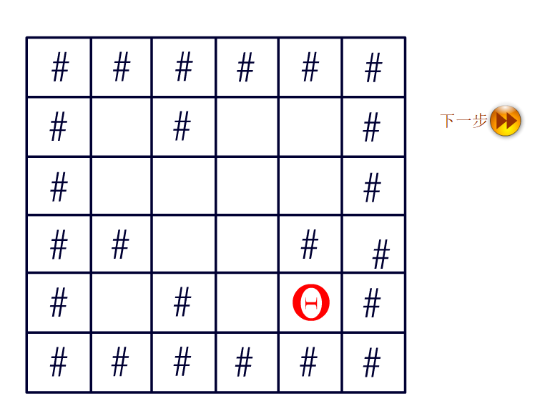

Slide 38
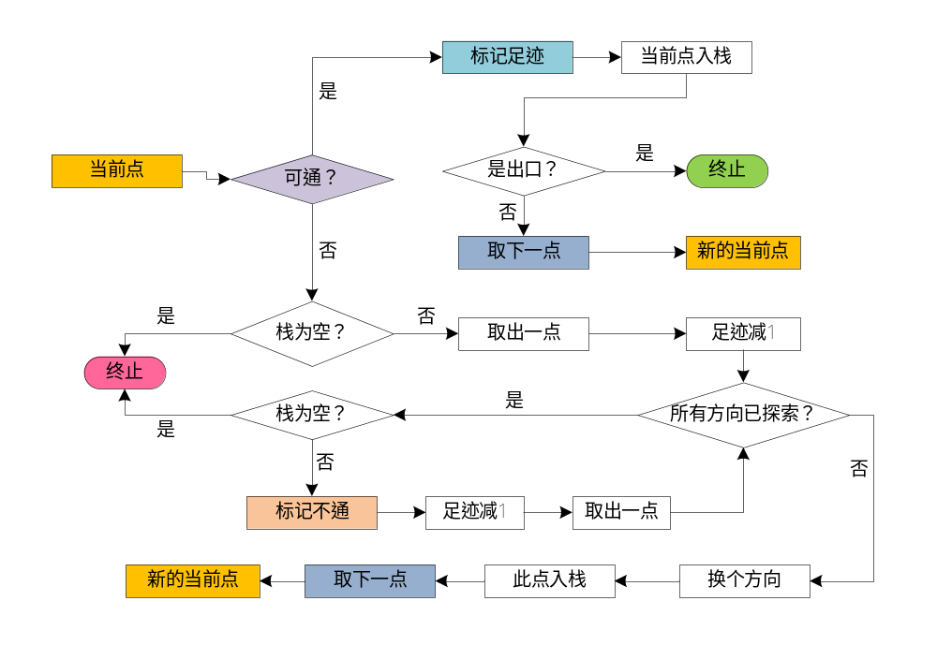
算法

Slide 39
const int MAXLENGTH=25; // 设迷宫的最大行列为25
typedef int MazeType[MAXLENGTH][MAXLENGTH]; // 迷宫数组[行][列]
struct PosType // 迷宫坐标位置类型
{
int x; // 行值
int y; // 列值
};
struct Elem // 栈的元素类型
{
int ord; // 通道块在路径上的＂序号＂
PosType seat; // 通道块在迷宫中的＂坐标位置＂
int di; // 从此通道块走向下一通道块的＂方向＂(0～3表示东～北)
};

Slide 40
MazeType m; // 迷宫数组
int curstep=1; // 当前足迹，初值为1
SqStack<Elem> S;
// 定义墙元素值为0，可通过路径为1，不能通过路径为-1，通过路径为足迹
// b点是否可通
bool Pass(PosType b)
{
if (m[b.x][b.y]==1)
return true;
else
return false;
}

Slide 41
// 标记足迹，使迷宫m的b点的序号设为足迹（curstep）
void FootPrint(PosType b) {
m[b.x][b.y]=curstep;
}
// 取下一点，根据当前位置及移动方向，返回下一位置
PosType NextPos(PosType c, int di)
{
PosType direc[4]={{0,1},{1,0},{0,-1},{-1,0}}; // {行增量, 列增量}， 方向依次为东南西北
c.x+=direc[di].x;
c.y+=direc[di].y;
return c;
}
// 标记不通，使迷宫m的b点的序号变为-1
void MarkPrint(PosType b)
{
m[b.x][b.y] = -1;
}

Slide 42
//若迷宫maze中存在从入口start到出口end的通道，则求得一条存放在栈中（从栈底到栈顶），并返回TRUE；否则返回FALSE
bool MazePath(PosType start, PosType end)
{
InitStack(S);
PosType curpos=start;
Elem e;

Slide 43
do
{
if (Pass(curpos)) // 当前位置可以通过，即是未曾走到过的通道块
{
FootPrint(curpos); // 留下足迹
e.ord=curstep;
e.seat.x=curpos.x;
e.seat.y=curpos.y;
e.di=0;
Push(S, e); //入栈当前位置及状态
curstep++; //足迹加1
if (curpos.x==end.x && curpos.y==end.y) //到达终点(出口)
return true;
curpos=NextPos(curpos, e.di);
}

Slide 44
else // 当前位置不能通过
{
if (!StackEmpty(S))
{
Pop(S, e); // 退栈到前一位置
curstep--;
while (e.di==3 && !StackEmpty(S)) // 前一位置处于最后一个方向(北)
{
MarkPrint(e.seat); // 留下不能通过的标记(-1)
Pop(S, e); // 退回一步
curstep--;
}
if (e.di<3) // 没到最后一个方向(北)
{
e.di++; // 换下一个方向探索
Push(S, e);
curstep++;
curpos=NextPos(e.seat, e.di); // 设定当前位置是该新方向上的相邻块
}
}
}
} while (!StackEmpty(S));
return false;
}

Slide 45
void Print(int r, int c) // 输出迷宫的解
{
for (int i=0; i<r; i++)
{
for (int j=0; j<c; j++)
cout<<setw(3)<<m[i][j];
cout<<endl;
}
}

Slide 46
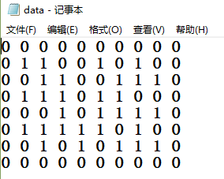
int main()
{
PosType begin, end;
int r=8, c=10;
begin.x=1;
begin.y=1;
end.x=6;
end.y=8;
ifstream infile;
infile.open("data.txt"); //打开文件
for (int i=0; i<r; i++)
for (int j=0; j<c; j++)
infile>>m[i][j];
infile.close(); //关闭文件
cout<<"迷宫结构如下:\n";
Print(r, c);
从文件中读取迷宫数据

Slide 47
if (MazePath(begin, end)) // 求得一条通路
{
cout<<"此迷宫从入口到出口的一条路径如下:\n";
Print(r, c); // 输出此通路
}
else
cout<<"此迷宫没有从入口到出口的路径\n";
}

Slide 48
3.2.4 表达式求值
程序设计语言中都有计算表达式的问题，这是语言编译中的典型问题，是栈的典型应用实例。

Slide 49
3.2.4.1 算术表达式的两种表示
通常书写的算术表达式是由操作数（又叫运算对象或运算量）和运算符以及改变运算次序的圆括号连接而成。如
16-9*(4+3)
这种算术表达式称为中缀表达式。在中缀表达式的计算过程中，即要考虑括号的作用，又要考虑运算符的优先级，还要考虑运算符出现的先后次序，用计算机来处理非常困难。

Slide 50
波兰科学家谢维奇提出了算术表达式的另一种表示，即后缀表示，又称逆波兰式，其定义是把运算符放在两个运算对象的后面。采用后缀表示的算术表达式称为后缀表达式。如
16 9 4 3 + * -
在后缀表达式中，不存在括号，也不存在优先级的差别，计算过程完全按照运算符出现的先后次序进行，整个计算过程仅需一遍便可完成，显然比中缀表达式的计算要简单得多。

Slide 51
3.2.4.2 把中缀表达式转换为后缀表达式
设以'@'字符作为结束的中缀表达式保存在s1字符串中，转换后得到的后缀表达式拟存于s2字符串中。
由中缀表达式转换为后缀表达式的规则可知：转换前后，表达式中的数值项的次序不变，而运算符的次序发生了变化，由处在两个运算对象的中间变为处在两个运算对象的后面，同时去掉了所有的括号。

Slide 52
为了使转换正确，必须设定一个运算符栈，并在栈底放入一个特殊运算符，假定为'@'字符，让它具有最低的运算符优先级，假定数值为0。此栈用来保存扫描中缀表达式得到的暂不能放入后缀表达式中的运算符，待它的两个运算对象都放入到后缀表达式以后，再令其出栈并写入到后缀表达式中。

Slide 53
算法的基本思路：
从头到尾地扫描中缀表达式中的每个字符，不同的类型的字符按不同的情况处理。
  ①若遇到的是空格，则认为是分隔符，不需要进行处理；
  ②若遇到的是数字或小数点，则直接写入s2中，并在每个数值最后写入一个空格；
  ③若遇到的是左括号，则应把它压入到运算符栈中，待以它开始的括号内的表达式转换完毕后再出栈；
  ④若遇到的是右括号，则表明括号内的中缀表达式已经扫描完毕，把从栈顶直到保存着的对应左括号之间的运算符依次退栈并写入s2串中；

Slide 54
  ⑤若遇到的是运算符：
  a. 当该运算符的优先级大于栈顶运算符的优先级时，表明该运算符的后一个运算对象还没有被放入到s2串中，应把它暂存于运算栈中；
  b. 当该运算符的优先级小于或等于栈顶运算符的优先级时，表明栈顶运算符的两个运算对象已经被保存到s2串中，应将栈顶运算符退栈并写入到s2串中，对于新的栈顶运算符仍继续进行比较和处理，直到被处理的运算符的优先级大于栈顶运算符的优先级为止，然后令该运算符进栈即可。
按照以上过程扫描到中缀表达式结束符'@'时，把栈中剩余的运算符依次退栈并写入到后缀表达式中，再向s2写入表达式结束符'@'和字符串结束符'\0'，整个转换过程就处理完毕，在s2中就得到了转换成的后缀表达式。

Slide 55
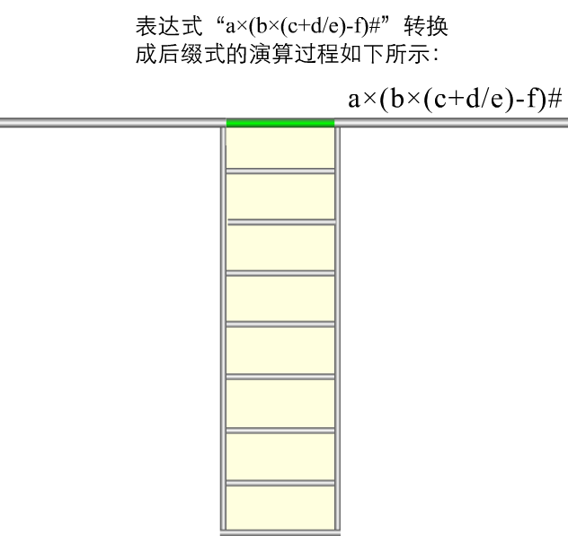

Slide 56
change.cpp
#include "sqstack.h"
int Precede(char op) //获取运算符的优先级
{
switch (op)
{
case '+':
case '-':
return 1;
case '*':
case '/':
return 2;
case '(':
case '@':
default:
return 0;
}
}

Slide 57
//将字符串s1中的中缀表达式转换为存于s2中的后缀表达式
void Change(char* s1, char* s2)
{
SqStack<char> S;
InitStack(S); //初始化栈
Push(S, '@'); //给栈底放入'@'字符，它具有最低优先级
int i, j;
i=0;
j=0;
char ch=s1[0];

Slide 58
while (ch!='@')
{
if (ch==' ')
ch=s1[++i];
else if (ch=='(')
{
Push(S, ch);
ch=s1[++i];
}
else if (ch==')')
{
char c;
while (true) //将左括号之前的运算符出栈并写入s2中
{
GetTop(S, c);
if(c=='(') //栈顶为左括号，则结束出栈操作
break;
Pop(S, c);
s2[j++]=c;
}
Pop(S, c); //左括号出栈
ch=s1[++i];
}

Slide 59
else if (ch=='+'||ch=='-'||ch=='*'||ch=='/')
{
char c;
GetTop(S, c);
while (Precede(c)>=Precede(ch))
{
s2[j++]=c;
Pop(S, c);
GetTop(S, c);
}
Push(S, ch);
ch=s1[++i];
}

Slide 60
else
{
while (isdigit(ch) || ch=='.')
{
s2[j++]=ch;
ch=s1[++i];
}
s2[j++]=' ';
}
}

Slide 61
Pop(S, ch);
while (ch!='@')
{
if (ch=='(')
{
cerr<<"表达式错误!"<<endl;
exit(1);
}
else
{
s2[j++]=ch;
Pop(S, ch);
}
}
s2[j++]='@';
s2[j++]='\0';
}

Slide 62
3.2.4.3 后缀表达式求值
后缀表达式的求值比较简单，扫描一遍即可完成。它需要使用一个栈，用以存储后缀表达式中的操作数、计算的中间结果以及最后结果。
假定一个后缀表达式以字符'@'作为结束符，并且以字符串方式提供。

Slide 63
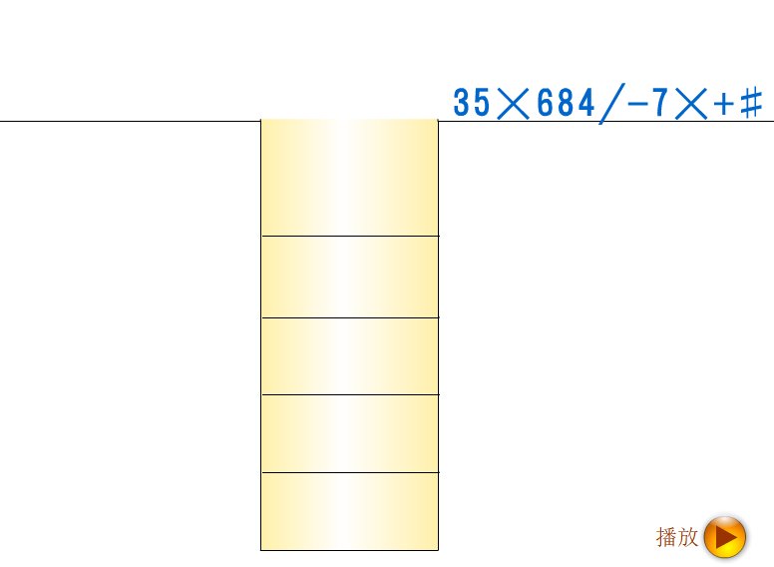

Slide 64
后缀表达式求值算法的基本思路：
①把包含后缀表达式的字符串定义为一个输入字符串流对象，每次从中读入一个字符时，若它是运算符，则表明它的两个操作数已经在栈中，把它们弹出后进行运算即可，然后把运算结果再压入栈中；
②否则，读入的字符必为操作数的最高位数字，应把它重新送回输入流中，然后把下一个数据作为浮点数输入，并把它压入到栈中；
③依次扫描每一个字符并进行上述处理，直到遇到结束符'@'为止，表明后缀表达式计算完毕，最终结果保存在栈中，并且栈中仅存一个值，把它弹出返回即可。

Slide 65
compute.cpp
#include "sqstack.h"
#include <sstream>
double Compute(char* str)
{
SqStack<double> S;
InitStack(S);
istringstream ins(str); //把str定义为string流对象ins，P82
char ch; //用于输入字符
double x; //用于输入浮点数
double d1;
double d2;
ins>>ch;

Slide 66
while (ch!='@')
{
switch (ch)
{
case '+':
Pop(S, d2);
Pop(S, d1);
x=d1+d2;
break;
case '-':
Pop(S, d2); //pop(s)弹出减数
Pop(S, d1); //pop(s)弹出被减数
x=d1-d2;
break;

Slide 67
case '*':
Pop(S, d2);
Pop(S, d1);
x=d1*d2;
break;
case '/':
Pop(S, d2);
Pop(S, d1);
if (d2==0.0)
{
cerr<<"除0错误！"<<endl;
exit(1);
}
x=d1/d2;
break;

Slide 68
default:
ins.putback(ch); //把ch重新回送到输入流中
ins>>x; //从字符串输入流中读入一个浮点数
}
Push(S, x); //把读入的数或进行相应运算的结果压入到s栈中
ins>>ch;
}

Slide 69
if (!StackEmpty(S))
{
Pop(S, x);
if (StackEmpty(S))
return x;
else
{
cerr<<"表达式错误!"<<endl;
exit(1);
}
}
else
{
cerr<<"栈已空！"<<endl;
exit(1);
}
}

Slide 70
main.cpp
#include <iostream>
#include "sqstack.h"
using namespace std;
int Precede(char op);
void Change(char* s1, char* s2);
double Compute(char* str);
int main()
{
char s1[]="34*(2+5)+3@";
char s2[30];
Change(s1, s2);
cout<<s2<<endl;
double r=Compute(s2);
cout<<r<<endl;
}

Slide 71
3.3 栈与递归的实现
栈非常重要的一个应用是在程序设计语言中用来实现递归。
递归是指在定义自身的同时又出现了对自身的调用。如果一个函数在其定义体内直接调用自己，则称其为直接递归函数；如果一个函数经过一系列的中间调用语句，通过其它函数间接调用自己，则称其为间接递归函数。

Slide 72
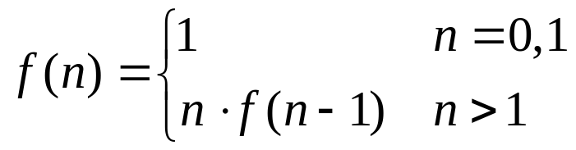
例如，很多数学函数是递归定义的，如阶乘数函数：
在这里n=0或1为递归终止条件，使函数返回1，n>1实现递归调用，由n的值乘以f(n-1)的返回值求出f(n)。

Slide 73
用C++语言编写出求解n!的递归函数为：
int Fun(int n)
{
int y=0;
if(n==0||n==1)
y=1;
else
y=n*Fun(n-1);
return y;
}

Slide 74
在计算机系统内，执行递归函数是通过栈来实现的，栈中的每个元素包含有递归函数的每个参数域、每个局部变量域和调用后的返回地址域。每次进行函数调用时，都把相应的值压入栈。每次调用结束时，都按照本次返回地址返回到指定位置执行，并且自动作一次退栈操作，使得上一次调用所使用的参数成为新的栈顶，继续被使用。
栈和递归是可以相互转换的，当编写递归算法时，虽然表面上没有使用栈，但系统执行时会自动建立和使用栈。

Slide 75
函数调用机制
一个程序要运行，就要先将可执行程序文件装载到内存中，此过程由操作系统管理，操作系统将为程序分配一个空间。
程序将操作系统分配给其的运行的内存块分为四个区域：
程序内存空间
代码区
全局数据区
堆区
栈区

Slide 76
函数调用时，C++做以下工作：
①建立被调用函数的栈空间，栈空间的大小由函数定义体中的数据量多少决定。
②保存调用函数的运行状态和返回地址。
③传递参数。
④将控制权转交给被调函数。
⑤函数运行完成后，复制返回值到函数数据块的底部。
⑥恢复调用函数的运行状态。
⑦返回到调用函数。

Slide 77
操作系统运行状态及返回地址
int main()
{
int y;
y=Fun(3);
cout<<y<<endl;
return 0;
}
n
1
y
1
1
0
Fun运行状态及返回地址
n
2
2
y
0
2
int Fun(int n)
{
int y=0;
if(n==0||n==1)
y=1;
else
y=n*Fun(n-1);
return y;
}
Fun运行状态及返回地址
n
3
y
6
0
6
main运行状态及返回地址
y
6

Slide 78
迷宫问题的递归算法
求解迷宫问题也是一个递归问题，适合采用递归算法来解决。

Slide 79



分析

Slide 80
思路
①若迷宫中的当前位置（初始为入口点）就是出口位置，则表示找到了通向出口的一条路径，应返回true；
②若从当前位置按东、南、西、北方向的次序前进到下一个位置，该位置可通行且没有被访问过，则以该位置为参数进行递归调用，若返回true的话，表明从该位置到出口点有通路，标记该位置后向上一个位置返回true，结束递归。
③若当前位置上的所有方向都试探完毕，表明从当前位置出发没有寻找到通向出口点的路径，返回false结束递归。

Slide 81
#include <iostream>
#include <iomanip>
#include <fstream>
using namespace std;
const int MAXLENGTH=25; // 设迷宫的最大行列为25
typedef int MazeType[MAXLENGTH][MAXLENGTH];
// 迷宫数组[行][列]
struct PosType // 迷宫坐标位置类型
{
int x; // 行值
int y; // 列值
};

Slide 82
struct Elem // 元素类型
{
int ord; // 通道块在路径上的＂序号＂
PosType seat; // 通道块在迷宫中的＂坐标位置＂
int di; // 从此通道块走向下一通道块的＂方向＂(0～3表示东～北)
};
MazeType m; // 迷宫数组
int curstep=0; // 当前足迹,初值为1
// 定义墙元素值为0,可通过路径为1,不能通过路径为-1,通过路径为足迹

Slide 83
// 当迷宫m的b点的序号为1(可通过路径)，返回 true; 否则，返回 false。
bool Pass(PosType b)
{
if(m[b.x][b.y]==1)
return true;
else
return false;
}
// 使迷宫m的a点的序号变为足迹(curstep)
void FootPrint(PosType a)
{
m[a.x][a.y]=curstep;
}

Slide 84
// 根据当前位置及移动方向，返回下一位置
PosType NextPos(PosType c, int di)
{
PosType direc[4]={{0,1},{1,0},{0,-1},{-1,0}};
// {行增量,列增量}， 移动方向依次为东南西北
c.x+=direc[di].x;
c.y+=direc[di].y;
return c;
}

Slide 85
// 使迷宫m的b点的序号变为-1(不能通过的路径)
void MarkPrint(PosType b)
{
m[b.x][b.y]=-1;
}
// 输出迷宫的解
void Print(int r, int c) {
for(int i=0; i<r; i++)
{
for(int j=0; j<c; j++)
cout<<setw(3)<<m[i][j];
cout<<endl;
}
}

Slide 86
//若存在从当前位置到出口end的通道，则返回true；否则返回false
bool MazePath(PosType curpos, PosType end){
if(curpos.x==end.x && curpos.y==end.y) // 到达终点(出口)
return true;
PosType nextpos;
for(int i=0; i<4; ++i){
nextpos=NextPos(curpos, i);
if(Pass(nextpos)){
MarkPrint(nextpos); //标记不通（-1）
if(MazePath(nextpos, end)){
curstep++; // 足迹加1
FootPrint(nextpos); //标记足迹
return true;
}
}
}
return false;
}

Slide 87
int main()
{
PosType begin,end;
int r=8, c=10;
begin.x=1;
begin.y=1;
end.x=6;
end.y=8;
ifstream infile;
infile.open("data.txt"); //打开文件
for(int i=0; i<r; i++)
for(int j=0; j<c; j++)
infile>>m[i][j];
infile.close(); //关闭文件

Slide 88
if(MazePath(begin, end)) // 求得一条通路
{
cout<<"此迷宫从入口到出口的一条路径如下:\n";
Print(r, c); // 输出此通路
}
else
cout<<"此迷宫没有从入口到出口的路径\n";
}

Slide 89
3.4 队列
3.4.1 抽象数据类型队列的定义
仅允许在一端进行插入，另一端进行删除的线性表，称为队列（queue）。允许插入的一端称为队尾（rear），允许删除的一端称为队头（front）。
a₁ a₂ a₃ ... a_{n}
出队
入队
队头
队尾
队列是一种先进先出（First In First Out）的特殊线性表，或称FIFO表。
若队列中没有任何元素，则称为空队列，否则称为非空队列。

Slide 90
例：购物排队 -----新来的成员总是加入队尾（不允许“加塞”），每次离开的成员总是队列头上的（不允许中途离队）。
例：解决主机与外部设备之间速度不匹配问题。
例：操作系统中资源竞争。

Slide 91
队列的抽象数据类型定义
ADT Queue{
数据对象：D={a_{i}| a_{i}∈ElemType , i=1, 2, ...,n, n≥0}
数据关系：r={<a_{i-1}, a_{i}> | a_{i-1}, a_{i} ∈D, i=2, ..., n}
约定a₁端为队头，a_{n}端为队尾
基本操作:
InitQueue(&Q) //初始化队列Q，置为空
DestroyQueue(&Q) //销毁队列Q，不再存在
ClearQueue(&Q) //清空队列
QueueEmpty (Q) //若Q为空返回true，否则返回false
QueueLength (Q) //返回队列Q的长度
GetHead(Q, &e) //返回Q的队头元素
EnQueue (&Q, e) //在Q的队尾插入元素e
DeQueue (&Q, &e) //删除队头元素，并将之返回
QueueTraverse (Q, visit( )) //遍历队列Q
}ADT Queue

Slide 92
3.4.2 链队列－队列的链式表示和实现
用链表表示的队列称为链队列，一个链队列需要两个分别指示队头和队尾的指针才能唯一确定。为操作方便，可给链队列添加一个头结点并令头指针指向头结点。由此，空的链队列的判决条件为头指针和尾指针均指向头结点。
Q.front
a₁
a₂
a₃
a₄
...
a_{n}
^
Q.rear

Slide 93
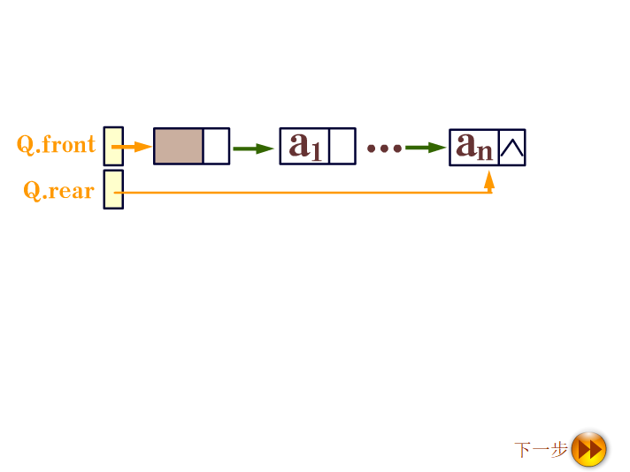
插入元素

Slide 94
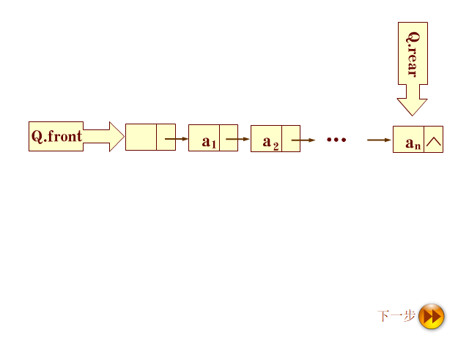
删除元素

Slide 95
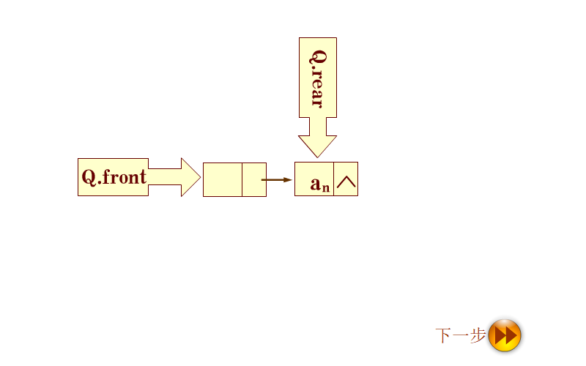
删除最后一个元素

Slide 96
链队列的实现：linkqueue.h
#include <iostream>
#include <cstdlib>
using namespace std;
struct QElemType
{
int d;
};
struct QNode
{
QElemType data;
QNode *next;
};
typedef QNode *QNodePtr;

Slide 97
struct LinkQueue
{
QNodePtr front;
QNodePtr rear;
};

Slide 98
void InitQueue(LinkQueue &Q);
void DestroyQueue(LinkQueue &Q);
void ClearQueue(LinkQueue &Q);
bool QueueEmpty(LinkQueue Q);
int QueueLength(LinkQueue Q);
bool GetHead(LinkQueue Q, QElemType &e);
bool EnQueue(LinkQueue &Q, QElemType e);
bool DeQueue(LinkQueue &Q, QElemType &e);
void QueueTraverse(LinkQueue Q,void (*visit)(QElemType));

Slide 99
linkqueue.cpp
#include "linkqueue.h"

Slide 100
//初始化队列
void InitQueue(LinkQueue &Q)
{
Q.front=Q.rear=new QNode;
if (!Q.front)
exit(1);
Q.front->next=NULL;
}

Slide 101
//销毁队列
void DestroyQueue(LinkQueue &Q)
{
while (Q.front)
{
Q.rear=Q.front->next;
delete Q.front;
Q.front=Q.rear;
}
}

Slide 102
//清空队列
void ClearQueue(LinkQueue& Q)
{
QNodePtr p=Q.front->next;
while (p)
{
Q.rear=p->next;
delete p;
p=Q.rear;
}
Q.rear=Q.front;
}

Slide 103
//队列是否为空
bool QueueEmpty(LinkQueue Q)
{
return Q.front==Q.rear;
}

Slide 104
//获取队列长度
int QueueLength(LinkQueue Q)
{
int n=0;
QNodePtr p=Q.front->next;
while (p)
{
++n;
p=p->next;
}
return n;
}

Slide 105
//获取队头元素
bool GetHead(LinkQueue Q, QElemType &e)
{
if (Q.front==Q.rear)
return false;
e=Q.front->next->data;
return true;
}

Slide 106
//元素e入队
bool EnQueue(LinkQueue &Q, QElemType e)
{
QNodePtr p=new QNode;
p->data=e;
p->next=NULL;
Q.rear->next=p;
Q.rear=p;
return true;
}

Slide 107
//删除队头元素并返回（出队）
bool DeQueue(LinkQueue &Q, QElemType &e)
{
if (Q.front==Q.rear)
return false;
QNodePtr p=Q.front->next;
e=p->data;
Q.front->next=p->next;
if (Q.rear==p) //若链队为空，则需同时使队尾指针指向头结点
Q.rear=Q.front;
delete p;
return true;
}

Slide 108
//遍历队列
void QueueTraverse(LinkQueue Q,void (*visit)(QElemType))
{
QNodePtr p=Q.front->next;
while (p)
{
visit(p->data);
p=p->next;
}
cout<<endl;
}

Slide 109
main.cpp
#include "linkqueue.h"
void PrintElem(QElemType e)
{
cout<<e.d<<' ';
}

Slide 110
int main()
{
LinkQueue Q;
InitQueue(Q);
QElemType a={3};
QElemType b={5};
EnQueue(Q,a);
EnQueue(Q,b);
cout<<QueueLength(Q)<<endl;
QueueTraverse(Q,PrintElem);
QElemType c;
GetHead(Q,c);
cout<<c.d<<endl;
DeQueue(Q,c);
cout<<QueueLength(Q)<<endl;
QueueTraverse(Q,PrintElem);
}

Slide 111
3.4.3 循环队列----队列的顺序表示和实现
方法同线性表一样：用一个数组空间来存放队列中的元素，队头和队尾分设两个指针来指示。
约定：
  ①头指针指示队头元素在队列中的当前位置，尾指针指示队列中尾元素的下一个位置，当front=rear时，队列为空。
  ②以队列头指针在队列尾指针的下一个位置上时为队列满的标志。

Slide 112
e
Q.rear
Q.rear
d
c
Q.front
c
Q.front
c
b
Q.rear
Q.rear
Q.front
Q.front
a
f
Q.base
空队列
a,b,c入队
a,b出队
队列满
队列的循环：i=(i+MAXQSIZE)% MAXQSIZE

Slide 113
循环队列的实现：sqqueue.h
#include <iostream>
#include <cstdlib>
using namespace std;
const int MAXQSIZE=100;
struct QElemType
{
int d;
};
struct SqQueue
{
QElemType* base;
int front;
int rear;
};

Slide 114
void InitQueue(SqQueue &q); //初始化循环队列
void ClearQueue(SqQueue &q); //清空队列
bool QueueEmpty(SqQueue q); //队列是否为空
bool QueueFull(SqQueue q); //队列是否已满
int QueueLength(SqQueue q); //获取队列长度
bool GetHead(SqQueue q, QElemType &e); //获取队头元素
bool EnQueue(SqQueue &q, QElemType e); //元素入队
bool DeQueue(SqQueue &q, QElemType &e); //元素出队
void QueueTraverse(SqQueue &q, void (*visit)(QElemType)); //遍历

Slide 115
sqqueue.cpp
#include "sqqueue.h"
//初始化循环队列
void InitQueue(SqQueue &Q)
{
Q.base=new QElemType[MAXQSIZE];
if (!Q.base)
exit(-1);
Q.front=Q.rear=0;
}
//清空队列
void ClearQueue(SqQueue &Q)
{
Q.front=Q.rear=0;
}

Slide 116
//队列不否为空
bool QueueEmpty(SqQueue Q)
{
return Q.front==Q.rear;
}
//队列是否已满
bool QueueFull(SqQueue Q)
{
return (Q.rear+1)%MAXQSIZE==Q.front;
}

Slide 117
//获取队列长度
int QueueLength(SqQueue Q)
{
return (Q.rear-Q.front+MAXQSIZE)%MAXQSIZE;
}
//获取队头元素
bool GetHead(SqQueue Q, QElemType &e)
{
if (Q.front==Q.rear)
return false;
e=Q.base[Q.front];
return true;
}

Slide 118
//元素入队
bool EnQueue(SqQueue &Q, QElemType e)
{
if ((Q.rear+1)%MAXQSIZE==Q.front)
return false;
Q.base[Q.rear]=e;
Q.rear=(Q.rear+1)%MAXQSIZE;
return true;
}

Slide 119
//元素出队
bool DeQueue(SqQueue &Q, QElemType &e)
{
if (Q.front==Q.rear)
return false;
e=Q.base[Q.front];
Q.front=(Q.front+1)%MAXQSIZE;
return true;
}

Slide 120
//遍历队列
void QueueTraverse(SqQueue &Q, void (*visit)(QElemType))
{
if (Q.front==Q.rear)
cout<<"队列是空的！"<<endl;
else
{
int t=Q.front;
while (t!=Q.rear)
{
visit(Q.base[t]);
t=(t+1)%MAXQSIZE;
}
cout<<endl;
}
}

